Slide 1
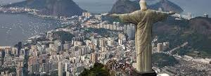
Πρόοδος στη Μάχη Για Μία Ανάπτυξη με Περισσότερο Νόημα: Η Περίπτωση της Βραζιλίας
Μάθημα: ΟIKONOMIKA THΣ ΑΝΑΠΤΥΞΗΣ
(Αναπτυσσόμενες Χώρες)
Διάλεξη 8^{η}: Δρ. Θεόδωρος Μεταξάς
Αναπληρωτής Καθηγητής, ΤΟΕ, ΠΘ
Συμμετοχή: Ιωάννης Μεταξάς, ΔΕΣ, Πάντειο

Slide 2
Ορισμός της Ανάπτυξης
Με τον όρο «οικονομική ανάπτυξη», εννοούμε την σταδιακή αύξηση του κατά κεφαλήν εισοδήματος, τέτοιας, που επιτρέπει σε ένα έθνος να αυξάνει το προϊόν του με ρυθμούς ταχύτερους από αυτούς που αυξάνεται ο πληθυσμός του.
Επαναπροσδιορισμός της έννοιας της Οικονομικής Ανάπτυξης στις αρχές του 1970 → Η Οικονομική Ανάπτυξη σε όρους μείωσης και εξαφάνισης της φτώχειας, της ανισότητας και της ανεργίας, στο πλαίσιο μιας μεγεθυνόμενης οικονομίας. Ένα έθνος διανύει μία περίοδο ανάπτυξης, όταν στο σύνολό τους αυτές σταδιακά μειώνονται.
ΑΝΑΠΤΥΞΗ→ Πολυδιάστατη διαδικασία που εμπλέκει τεράστιες αλλαγές σε κοινωνικές δομές, παράλληλα με την επιτάχυνση της οικονομικής μεγέθυνσης, τη μείωση της ανισότητας και την εκρίζωση της φτώχειας.

Slide 3
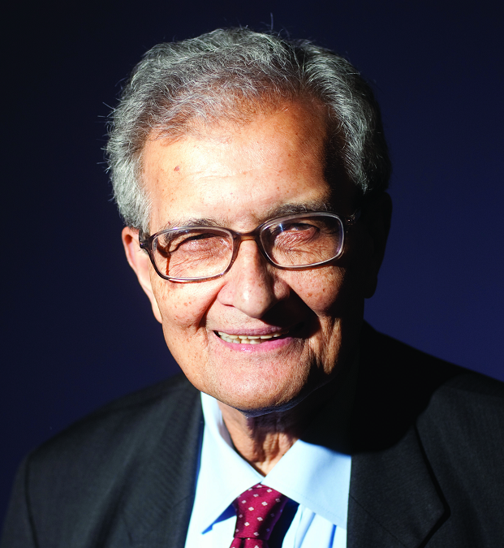
Η προσέγγιση των «Δυνατοτήτων» του Amartya Sen (1)
Σύμφωνα με τον Amartya Sen( Ινδός οικονομολόγος, κάτοχος του βραβείου Nobel τo 1998 για τις έρευνές του επί των οικονομικών των κοινωνικών παροχών)αυτή που έχει σημασία για τον χαρακτηρισμό κάποιου ως φτωχού, είναι η λειτουργική δυνατότητα. Αυτό που έχει δηλαδή σημασία, δεν είναι τα εμπορεύματα που κάποιος κατέχει, αλλά τι κάνουν ή μπορούν να κάνουν οι άνθρωποι με αυτά, δεδομένου των χαρακτηριστικών τους. (έννοια της λειτουργικότητας).
Κατά τον Amartya Sen, η ελευθερία επιλογής, ή ο έλεγχος που ασκεί κάποιος στη ζωή του, είναι από μόνα τους βασικά χαρακτηριστικά των περισσότερων αντιλήψεων πάνω στην ευημερία.
Ελευθερία Επιλογής→ Μία κατάσταση στην οποία η κοινωνία έχει στην ευχέρειά της μία ποικιλία εναλλακτικών επιλογών με τις οποίες θα ικανοποιήσει τις επιθυμίες της, και όπου τα άτομα απολαμβάνουν πραγματικές επιλογές βάσει των προτιμήσεών τους.

Slide 4
Η προσέγγιση των «Δυνατοτήτων» του Amartya Sen (2)
Κάποιος είναι πιθανόν να έχει αρκετά εμπορεύματα, αλλά αυτά να έχουν μικρή υποκειμενική αξία για αυτόν, όταν δεν αντιστοιχούν σε αυτά που επιθυμεί .Για παράδειγμα μπορεί κάποιος να διαθέτει εισόδημα, αλλά τα εμπορεύματα που είναι αναγκαία για την ευημερία του, να μην είναι διαθέσιμα (π.χ. θρεπτικά τρόφιμα). Συνεπώς, το εισόδημα, και τα επίπεδα κατανάλωσης των αγαθών δεν επαρκούν ως μέτρο ευημερίας.
Εξωτερικές δυνατότητες→ Λειτουργικές ικανότητες που απορρέουν από την άμεση σύνδεση ή σχέση με κάποιο άλλο άτομο.
Σύμφωνα με τον Sen, ως δυνατότητες ορίζονται οι ελευθερίες που έχουν οι άνθρωποι, δεδομένων των προσωπικών τους χαρακτηριστικών και τον έλεγχο τους πάνω στα εμπορεύματα.
Η οπτική του Sen εξηγεί γιατί οι οικονομολόγοι της ανάπτυξης έχουν δώσει τόση μεγάλη έμφαση αρχικά στην υγεία και στην εκπαίδευση, και μετέπειτα στην κοινωνική ένταξη και ενδυνάμωση, έτσι ώστε πλέον οι χώρες με ικανοποιητικά επίπεδα εισοδήματος, αλλά με φτωχά πρότυπα υγείας και εκπαίδευσης, να αναφέρονται ως περιπτώσεις ‘’μεγέθυνσης χωρίς ανάπτυξη’’.

Slide 5
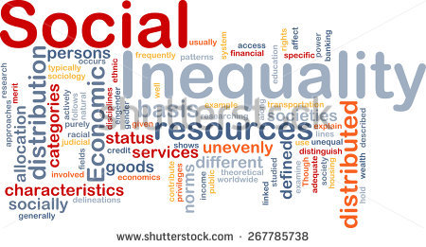
Η προσέγγιση των «Δυνατοτήτων» του Amartya Sen (3)
5 πηγές ανισότητας κατά τον Sen μεταξύ των πραγματικών εισοδημάτων και των πραγματικών πλεονεκτημάτων που αυτά εξασφαλίζουν.
Οι προσωπικές ετερογένειες, που συνδέονται με κάποια ανικανότητα, αρρώστια, ηλικία, φύλο.
Περιβαλλοντικές διαφοροποιήσεις (π.χ. αυξημένες ανάγκες για θέρμανση ή ρουχισμό στις κρύες περιοχές).
Διαφορές στο κοινωνικό κλίμα (π.χ. έγκλημα ή βία).
Ενδοοικογενειακή διανομή του εισοδήματος (οι οικογενειακοί πόροι ενδέχεται να κατανέμονται άνισα).
Διαφορετικές σχετικές αντιλήψεις, σχετικά με την αναγκαιότητα κάποιων αγαθών, εξαιτίας των κοινωνικών συμβάσεων και των εθίμων που επικρατούν (όπως το είχε θέσει ο Adam Smith, ένα ντύσιμο καλύτερης ποιότητας είναι απαραίτητο στις ανεπτυγμένες χώρες προκειμένου ‘’να εμφανιστεί δημόσια χωρίς ντροπή’’, αλλά όχι στις αναπτυσσόμενες).

Slide 6
Ανάπτυξη και Ευημερία (1)
Σύμφωνα με το διάγραμμα του Richard Layard, το ποσοστό των πολιτών που δήλωσαν ότι δεν είναι ευτυχισμένοι σε χώρες όπως η Τανζανία, είναι τέσσερις φορές μεγαλύτερο σε σχέση με αυτό της Σουηδίας.
Παρόλα αυτά η σχέση αυτή παρατηρείται μόνο από ένα μέσο εισόδημα περίπου $10,000 με $20,000, που δείχνει ότι οι περισσότεροι κάτοικοι της χώρας δεν μαστίζονται από την ακραία φτώχεια.

Slide 7
Ανάπτυξη και Ευημερία (2)
Το μέσο επίπεδο ευτυχίας ή ικανοποίησης, αυξάνεται καθώς αυξάνεται το μέσο εισόδημα της χώρας.
Στο βαθμό που δεν έχουμε κάποια ακραία ανισότητα, και παρά τις σημαντικές διακυμάνσεις ανάμεσα σε διάφορες χώρες, μπορούμε να πούμε ότι σε αυτά τα επίπεδα εισοδήματος, οι περισσότεροι κάτοικοι είναι συνήθως επαρκώς θρεμμένοι, υγιείς και μορφωμένοι.
Σύμφωνα με τα ευρήματα της επιστήμης της ευτυχίας η οικονομική μεγέθυνση τίθεται υπό αμφισβήτηση, ειδικότερα στις χώρες με υψηλά εισοδήματα, ΑΛΛΑ ταυτόχρονα επαναβεβαιώνεται η σημασία που έχει η οικονομική ανάπτυξη για τις αναπτυσσόμενες χώρες.

Slide 8
Ανάπτυξη και Ευημερία (3)
Γιατί το ποσοστό των μη ικανοποιημένων ανθρώπων, διαφοροποιείται αρκετά ανάμεσα σε αναπτυσσόμενες χώρες με παρόμοια επίπεδα εισοδήματος;
O Richard Layard αναγνωρίζει 7 παράγοντες που δείχνουν να επηρεάζουν την μέση εθνική ευτυχία:
Οικογενειακές σχέσεις
Οικονομική Κατάσταση
Εργασία
Κοινότητα και φίλοι
Υγεία
Προσωπική ελευθερία
Προσωπικές αξίες
Έτσι για παράδειγμα, το ποσοστό των μη ευχαριστημένων, είναι κατά μέσο όρο 4 ½ φορές μεγαλύτερο στη Ζιμπάμπουε σε σχέση με την Ινδονησία, παρά τα κατά τι μεγαλύτερα εισοδήματα στη Ζιμπάμπουε.

Slide 9
Οι Αξίες της Ανάπτυξης (1)
Συντήρηση Η επιβίωση των ανθρώπων, χωρίς την ικανοποίηση συγκεκριμένων βασικών αναγκών κρίνεται αδύνατη. Πρόκειται για τις ζωτικές ανθρώπινες ανάγκες που περιλαμβάνουν: τροφή, στέγαση, υγεία και ασφάλεια.
Πότε βρισκόμαστε σε κατάσταση απόλυτης υπανάπτυξης; Όταν κάποια από αυτές τις ανάγκες απουσιάζει.
Άρα βασική λειτουργία της οικονομικής δραστηριότητας→ Η παροχή μέσων για να ξεπεραστούν η απελπισία της έλλειψης τροφής στέγασης υγείας και ασφάλειας.
Αύξηση του ΑΕΠ, εξάλειψη της φτώχειας, χαλάρωση των εισοδηματικών ανισοτήτων αποτελούν αναγκαίες αλλά όχι ικανές προϋποθέσεις για ανάπτυξη.

Slide 10
Οι Αξίες της Ανάπτυξης (2)
Αυτοεκτίμηση: Αξία και σεβασμός στο άτομο Όλοι οι άνθρωποι αναζητούν κάποιες βασικές μορφές αυτοεκτίμησης, όπως η αυθεντία η ταυτότητα, ο σεβασμός, η αναγνώριση. Ωστόσο οι εκσυγχρονιστικές αξίες που διέπουν τα αναπτυσσόμενα έθνη, οδηγούν σε πολιτισμικές συγχίσεις όταν αυτά έρχονται σε επαφή με προηγμένες τεχνολογικά και οικονομικά κοινωνίες. Γιατί; Επειδή
Έχουν μία βαθιά αίσθηση των δικών τους αξιών.
Η εθνική ευημερία έχει γίνει καθολικό μέτρο της αξίας.
Η ικανότητα και η εκτίμηση αποδίδονται σχεδόν πάντα σε χώρες που κατέχουν οικονομικό πλούτο και τεχνολογική δύναμη, καθώς η έννοια της υλικής αξίας αποδίδεται πλέον από ανεπτυγμένα έθνη.
Ορισμός: Το αίσθημα εκτίμησης που μία κοινωνά απολαμβάνει, όταν το κοινωνικό οικονομικό και πολιτικό σύστημα καθώς και οι θεσμό της, ενισχύουν τις ανθρώπινες αξίες (σεβασμός, αξιοπρέπεια και ακεραιότητα).

Slide 11
Οι Αξίες της Ανάπτυξης (3)
Ανθρώπινη Ελευθερία Η ελευθερία με την έννοια της χειραφέτησης από τις αλλοτριωτικές υλικές συνθήκες της ζωής και από την κοινωνική υποτέλεια απέναντι στη φύση, σε άλλους ανθρώπους, στην αθλιότητα, σε καταπιεστικούς θεσμούς ή σε δογματικές αντιλήψεις.
Το πλαίσιο της ανθρώπινης ελευθερίας, περιλαμβάνει διάφορα στοιχεία πολιτικής ελευθερίας, όπως το κράτος δικαίου, η ελευθερία της έκφρασης, η πολιτική συμμετοχή και η ισότητα των ευκαιριών.
Η ελευθερία περιλαμβάνει μια διευρυνόμενη λίστα επιλογών για τις κοινωνίες και τα μέλη τους.
Σχέση οικονομικής μεγέθυνσης και ελευθερίας (W. Arthur Lewis): Ο πλούτος της οικονομικής μεγέθυνσης δεν αυξάνει την ευτυχία, αλλά το εύρος των ανθρώπινων επιλογών.

Slide 12
Στόχοι της Ανάπτυξης
Αύξηση διαθεσιμότητας και διανομή βασικών ζωτικών αγαθών (τροφή, στέγαση, υγεία και ασφάλεια).
Βελτίωση επιπέδου διαβίωσης, που συνεπάγεται την αύξηση εισοδημάτων, την παροχή περισσότερων θέσεων εργασίας, την καλύτερη εκπαίδευση και την εντονότερη προσοχή σε πολιτισμικές και ανθρώπινες αξίες.
Διεύρυνση οικονομικών και κοινωνικών επιλογών που έχουν στη διάθεσή τους τα έθνη μέσω της απελευθέρωσής τους από την υποτέλεια και την εξάρτηση.

Slide 13
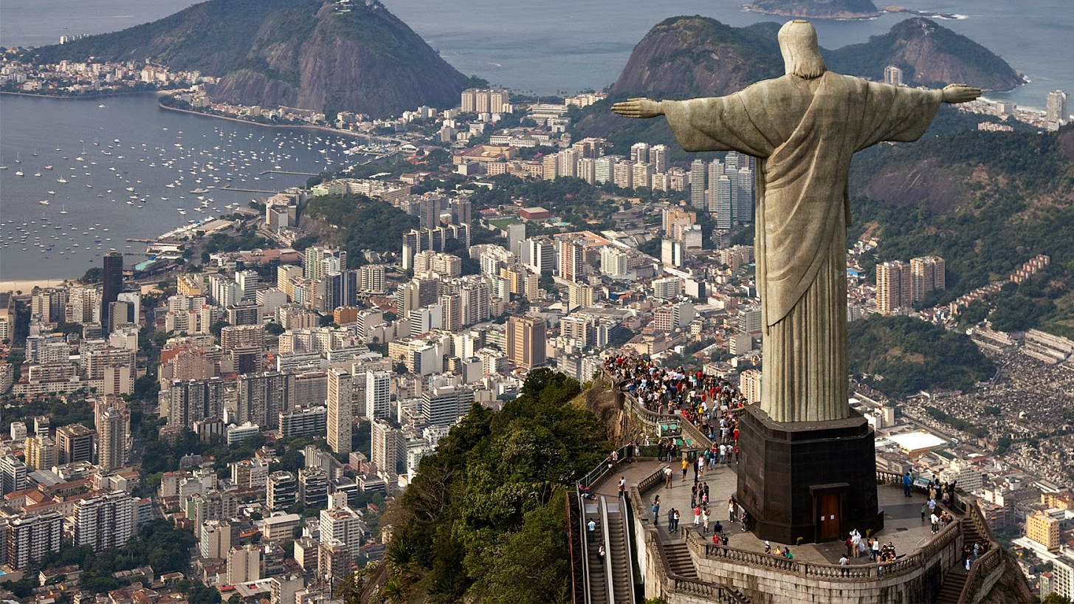
Πρόοδος στη Μάχη για μια Ανάπτυξη με Περισσότερο Νόημα: Βραζιλία Εισόδημα και Μεγέθυνση (1)
Κατά κεφαλήν εισόδημα το 2007→5,860 δολάρια (Κάτω από ¼ του αντίστοιχου στις Η.Π.Α., 9 φορές μεγαλύτερο του αντίστοιχου της Αϊτής.)
Εκτίμηση αύξησης του κατά κεφαλήν ΑΕΠ την περίοδο 1965-1990 στο 1,4% και το διάστημα 1990-2000 στο 1,5%.→ Αξιοσημείωτη σταθερότητα.
1967-1980: Ακμάζουσα περίοδος ανάπτυξης
Δεκαετία 1980: Χαμένη δεκαετία της ανάπτυξης. Λήξη της στρατιωτικής διακυβέρνησης το 1985. Βραζιλία βιώνει συνεχιζόμενη κρίση χρέους, χρόνια στασιμότητα εισοδημάτων και εξαιρετικά υψηλό πληθωρισμό.
Επιδόσεις της Βραζιλίας, οι καλύτερες από όλες τις χώρες της Λατινικής Αμερικής.
Αυτή η φωτογραφία από Άγνωστος συντάκτης με άδεια χρήσης CC BY-NC-ND
Αυτή η φωτογραφία από Άγνωστος συντάκτης με άδεια χρήσης CC BY-SA-NC

Slide 14
Εισόδημα και Μεγέθυνση (2)
Εξαγωγική πολιτική Βραζιλίας→ Δίνει κίνητρα στις βιομηχανικές εξαγωγές και στην προστασία της εγχώριας οικονομίας (πολιτικές όμοιες με αυτές της Ταϊβάν και της Νότιας Κορέας).
Ποσοστό συμμετοχής των εξαγωγών βιομηχανικών προϊόντων ως προς το σύνολο των εξαγωγών το 1980 57%, το 2000 58% , το 2008 45% και το 2011 34%. Για ποιο λόγο παρατηρείται μείωση του ποσοστού;
Εξαιτίας της αύξησης των τιμών των γεωργικών προϊόντων.
Φορολογία→ Αυξανόμενη. Αύξηση της συνολικής φορολογικής επιβάρυνσης από περίπου 25% του Ακαθάριστου εθνικού εισοδήματος, σε σχεδόν 40% στη δεκαετία μεταξύ 1993-2004. Σταθεροποίηση στο 38% το 2012.
Το ήμισυ του εργατικού δυναμικού της Βραζιλίας εργάζεται στον ανεπίσημο τομέα όπου οι φόροι μπορούν να αποφευχθούν.
Μεταφορά τεχνολογίας είναι ζωτικής σημασίας για ταχύτερη μεγέθυνση, διεθνή ανταγωνιστικότητα και έναρξη της κάλυψης της διαφοράς με τις προηγμένες χώρες. Η Βραζιλία έχει σημειώσει σημαντική πρόοδο σε αυτόν τον τομέα (βρίσκεται στην αιχμή της γεωργικής έρευνας και επέκτασης σε εμπορικά επιτυχημένες εξαγωγικές καλλιέργειες όπως τα εσπεριδοειδή και η σόγια.)

Slide 15
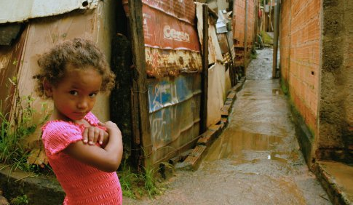
Κοινωνικοί Δέκτες
2007: Βραζιλία κατετάγη 85^{η} στο Δείκτη για την Ανθρώπινη Ανάπτυξη που κατάρτισε το Πρόγραμμα Ανάπτυξης του ΟΗΕ για το 2013.
Προσδόκιμο Ζωής: 73 χρόνια
Ποσοστό θνησιμότητας για παιδιά κάτω των 5 ετών: 16 ανά 1000 γεννήσεις ζωντανών βρεφών (βελτιωμένο σε σχέση με το ποσοστό των 36 θανάτων ανά 1000 γεννήσεις του 2000).
Ποσοστό των παιδιών κάτω των 5 ετών που εξακολουθεί να υποφέρει από υποσιτισμό: 5%.
Υψηλό ποσοστό παιδικής εργασίας→ 7 εκ. παιδιά εξακολουθούν να εργάζονται, παρά το γεγονός ότι η εξάλειψη της παιδικής εργασίας είναι βασική προτεραιότητα για τη χώρα.

Slide 16
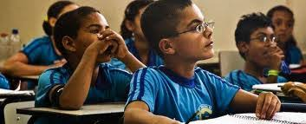
Εκπαίδευση
Ποσοστό αλφαβητισμού→ Έχει αυξηθεί σε 90% (Ανεξάρτητοι παρατηρητές υποστηρίζουν ότι είναι κάτω του 50%).
Το 1/3 του φτωχότερου πληθυσμού, δε πάει δημοτικό σχολείο( τα 6 χρόνια φοίτησης στο σχολείο δεν είναι υποχρεωτικά).
Περισσότερο από το 90% των φτωχότερων 4/5 του πληθυσμού δε φοιτεί στην δευτεροβάθμια εκπαίδευση.
Σχεδόν κανένα παιδί δε φτάνει μέχρι το πανεπιστήμιο.
Τα δημόσια πανεπιστήμια προσφέρουν δωρεάν φοίτηση στους κυρίως υψηλού εισοδήματος προπτυχιακούς και μεταπτυχιακούς φοιτητές→ Άνιση κατανομή των κοινωνικών δαπανών ενισχύει τη διατήρηση των ανισοτήτων και κατά συνέπειας της φτώχειας.

Slide 17
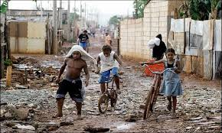
Φτώχεια
Μέσο κατά κεφαλήν εισόδημα στη Βραζιλία, έχει αυξηθεί κατά 220% μεταξύ 1960-1980→ Μείωση περίπου 34% του ποσοστού των φτωχών ως προς το σύνολο του πληθυσμού.
Κάποιο έδαφος που καλύφθηκε στον αγώνα κατά της φτώχειας, χάθηκε κατά τις δεκαετίες 1980-1990 (χαμένες δεκαετίες της ανάπτυξης).
2009→ Το 10,8% του πληθυσμού ζούσε με λιγότερο από 2 δολάρια τη μέρα (Στοιχεία Παγκόσμιας Τράπεζας).
Σύμφωνα με πιο πρόσφατα στοιχεία, το 6,1% του πληθυσμού, ζούσε στην πραγματικότητα σε συνθήκες ακραίας φτώχειας με εισόδημα κάτω του ενός δολαρίου.
Ένα πιο συγκλονιστικό ποσοστό των Βραζιλιάνων (15%) είχε εισόδημα λιγότερο από ένα δολάριο την ημέρα.
Βolza Familia: Κυβερνητικό πρόγραμμα που στοχεύει στην σταδιακή εξάλειψη της φτώχειας μέσω της «υπό όρους μεταβίβασης μετρητών» σε οικογένειες φτωχές με την προϋπόθεση ότι τα παιδιά τους είναι εμβολιασμένα και συνεχίζουν το σχολείο.
Ύπαρξη συμμοριών→ Βασικό πρόβλημα σωματικής ακεραιότητας, όσων αφορά ειδικά τους φτωχούς πληθυσμούς.

Slide 18
Εισοδηματική Ανισότητα
Μέρος του Πληθυσμού | Ληφθέν Μερίδιο
Κατώτερο 10% | 1.1
Κατώτερο 20% | 3.0
Δεύτερο 20% | 6.9
Τρίτο 20% | 11.8
Τέταρτο 20% | 19.6
Υψηλότερο 20% | 58.7
Υψηλότερο 10% | 43.0
Για δεκαετίες ήταν μεταξύ των χειρότερων παγκοσμίως.
Παράγει κοινωνικές εντάσεις και επιβραδύνει την οικονομική μεγέθυνση.
Σύμφωνα με τα στοιχεία που έχουν ληφθεί από τους Δείκτες Παγκόσμιας Ανάπτυξης του 2013, το ανώτερο εισοδηματικά 10%, λαμβάνει το 43% του εθνικού εισοδήματος, ενώ το κατώτερο 40% μόλις 10%.
Συμπέρασμα: Η μεγάλη ανισότητα ευθύνεται για το υψηλό επίπεδο της ακραίας φτώχειας και του αργού ρυθμού της μείωσής της.
Τα τελευταία χρόνια, η ανισότητα στη Βραζιλία έχει μετριαστεί με τη συνεισφορά του Bolza Familia και την αύξηση του κατώτατου μισθού.

Slide 19
Agenda 2030 και Βραζιλία – Στόχοι Βιώσιμης Ανάπτυξης
Οι Στόχοι Βιώσιμης Ανάπτυξης (Sustainable Development Goals), αποτελούν διάδοχο των Αναπτυξιακών Στόχων της Χιλιετίας, που τα Ηνωμένα Έθνη δεσμεύτηκαν να υλοποιήσουν μέχρι και το 2015. Επρόκειτο για στόχους που είχαν ως βασική προτεραιότητα την σημαντική πρόοδο προς την κατεύθυνση της φτώχειας. Οι ΑΣΧ αποτελούν μέχρι και σήμερα την πιο στιβαρή δήλωση διεθνούς δέσμευσης για τον τερματισμό της παγκόσμιας φτώχειας.
Οι SDGs διατυπώνονται για πρώτη φορά στην έκθεση της Συνδιάσκεψης Προσωπικοτήτων για την Αναπτυξιακή Ατζέντα τον Μάιο του 2013. Η σύσκεψη κατέληξε σε μία τολμηρή προσέγγιση που επρόκειτο να επηρεάσει σημαντικά την τελική μορφή της μετά-το-2015 ατζέντας.
Αυτή η φωτογραφία από Άγνωστος συντάκτης με άδεια χρήσης CC BY-SA
Αυτή η φωτογραφία από Άγνωστος συντάκτης με άδεια χρήσης CC BY-SA

Slide 20
COUNTRY | SDG 1 - (%) of population living in extreme poverty ( < $1.25 per day) | SDG 2 – Undernourishment in the population (%) | SDG 3 Maternal Mortality (per 100,000 live births) | SDG 3 Under five mortality rate (probability of dying by age 5 per 1000 live births) | SDG 4 (%) of students’ enrollment at the university | SDG 6 (%) of population using at least basic drinking-water services | SDG 6 (%) of population using at least basic sanitation services | SDG 7 (%) of population who have access to electricity | SDG 7 (%) of renewable energy | SDG 8 Unemployment rate (%)
Angola | 30.6 | 14 | 477 | 81.1 | 8.5 | 41 | 39 | 41 | 50 | 20.0
Australia | 0.1 | 2.5 | 6 | 3.5 | 121.8 | 100 | 100 | 100 | 9 | 5.3
Brazil | 2.9 | 2.5 | 44 | 14.8 | 50.4 | 97 | 86 | 100 | 44 | 13.1
China | 0.4 | 9.6 | 27 | 123.2 | 51 | 96 | 75 | 100 | 12 | 3.9
Haiti | 23.6 | 46.8 | 359 | 71.7 | 1.3 | 64 | 31 | 39 | 76 | 14.0
India | 4.5 | 14.8 | 174 | 39.4 | 26.9 | 88 | 44 | 85 | 36 | 3.72
North Korea | 39.3 | 40.8 | 82 | 19 | 28.2 | 100 | 77 | 39 | 23 | 25.6
Russia | 0.0 | 2.5 | 25 | 7.6 | 81.8 | 96 | 89 | 100 | 3 | 6.0
South Africa | 24.7 | 5 | 138 | 37.1 | 20.4 | 85 | 73 | 84 | 17 | 27.5
U.S.A. | 0.6 | 2.5 | 14 | 6.6 | 88.8 | 99 | 100 | 100 | 9 | 3.7

Slide 21
Συμπεράσματα (1)
Η ίδια η ενασχόλησή μας με την προώθηση της ανάπτυξης, υποκρύπτει μία αξιολογική κρίση σχετικά ε το τι θεωρούμε καλό (ανάπτυξη) και τι κακό (υπανάπτυξη). Η ανάπτυξη όμως, σημαίνει διαφορετικά πράγματα για διαφορετικούς ανθρώπους.
Τα οικονομικά προβλήματα όλων των κοινωνιών περιλαμβάνουν παραδοσιακά ερωτήματα όπως τι προϊόντα και υπηρεσίες θα παραχθούν, πού, πώς, σε τι ποσότητες και για ποιον. Σε εθνικό επίπεδο το ερώτημα που διατυπώνεται είναι σχετικό με το ποιος είναι αυτός που λαμβάνει και επηρεάζει τις οικονομικές αποφάσεις και για ποιου το συμφέρον.
Κάθε ρεαλιστική ανάλυση των αναπτυξιακών προβλημάτων απαιτεί την εξέταση τόσο αυστηρών οικονομικών μεταβλητών, όπως τα εισοδήματα, οι τιμές και οι ρυθμοί αποταμίευσης, όσο και εξίσου σημαντικών μη οικονομικών θεσμικών παραγόντων, όπως το καθεστώς εδαφικής ιδιοκτησίας, η δομή της χρηματαγοράς τα συστήματα υγείας και εκπαίδευσης.
Οι στόχοι της Βιώσιμης Ανάπτυξης, που διαδέχθηκαν τους Αναπτυξιακούς Στόχους της Χιλιετίας μετά το 2015,είναι πιο φιλόδοξοι και συμπεριλαμβάνουν την πλήρη εξάλειψη της ακραίας φτώχειας. Μία ενδεχόμενη επίτευξη των SDGs θα αποτελέσει ένα σημαντικό ορόσημο στη μακρά διαδρομή της βιώσιμης και δίκαιης ανάπτυξης.

Slide 22
Συμπεράσματα (2)
Θα ήταν πιο ακριβές να πούμε ότι η Βραζιλία έχει βιώσει οικονομική μεγέθυνση χωρίς μεγάλη κοινωνική ανάπτυξη, όπως θα έπρεπε να αναμένεται από το εισοδηματικό της επίπεδο έναντι του ισοπεδωτικού «μεγέθυνση χωρίς ανάπτυξη» που αρμόζει σε χώρες όπως η Γκαμπόν και το Πακιστάν.
Προβλήματα όπως οι φυλετικές ανισότητες, η εξαιρετικά υψηλή ανισότητα (SDG 10), τα υψηλά ποσοστά φτώχειας για το επίπεδο εισοδήματος της χώρας, και ο κίνδυνος η μεγέθυνση να μην αποδειχθεί βιώσιμη οικολογικά , δείχνουν ότι η Βραζιλία θα πρέπει να συνεχίσει τις προσπάθειές της για να κάνει την κοινωνική ένταξη, την ανθρώπινη ανάπτυξη και περιβαλλοντική βιωσιμότητα, κορυφαίες προτεραιότητες.
Αιτίες για τα υψηλά ποσοστά της εισοδηματικής φτώχειας θεωρούνται η σχετικά βραδύτερη μεγέθυνση στις αρχές του 1980, καθώς και ότι οι κρατικές κοινωνικές δαπάνες για την υγεία, την εκπαίδευση, τις συντάξεις και τα επιδόματα ανεργίας, κατευθύνονται τους εύπορους, συχνά δηλαδή σε εκείνους του κορυφαίου 20% κατανομής του εισοδήματος.
Η κυβερνητική πολιτική έχει ως αποτέλεσμα την όξυνση των ανισοτήτων και όχι την άμβλυνση τους. Εξαίρεση φυσικά αποτελεί το πρόγραμμα Bolsa Familia.

